Slide 1

通信电子线路

Slide 2

课程内容及要求
介绍信号传输和处理的基本电路，基本原理和基本分析方法。
介绍和分析无线通信系统中发送设备和接收设备的回路、高频小信号放大器、高频功率放大器、正弦波振荡器、混频器以及调制、解调、干扰和噪声、整机电路等。

Slide 3
Chapter 1 通信系统导论
§1.1 通信系统的组成
§1.2 无线通信系统中的信道
§1.3 通信系统信号的频谱表示法
§1.4 数字通信系统
§1.5 现代通信系统

Slide 4

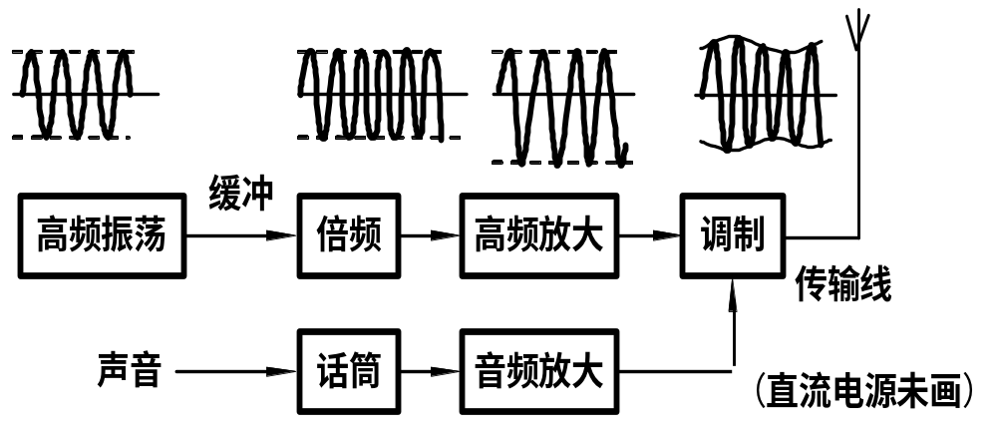
无线电发射机方框图

Slide 5
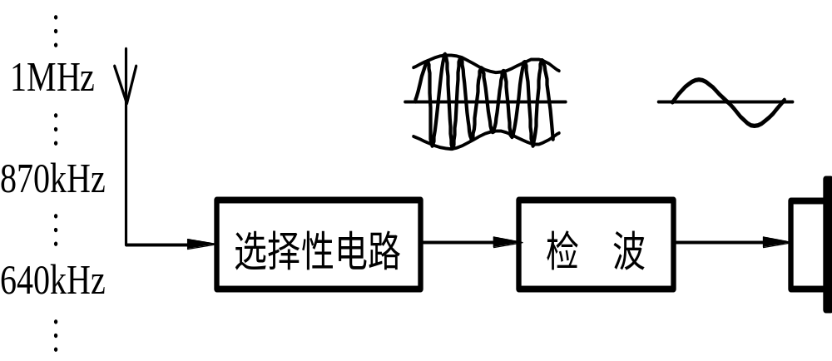
1.1-4 无线电信号的接收
最简单的接收机原理框图

Slide 6
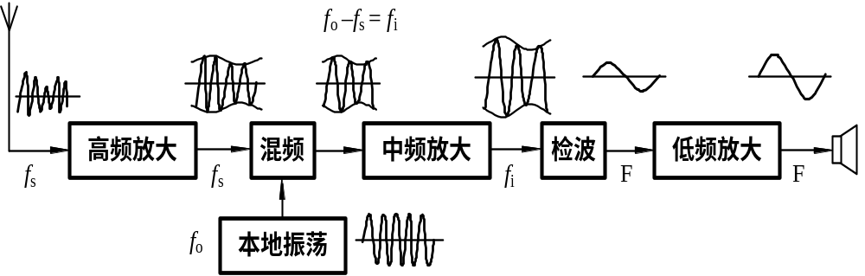
超外差式接收机方框图
选择性电路

Slide 7
无线电发射机和接收机原理框图
消息
信号源
放大器
调制器
已调波
放大器
发射
天线
高频
振荡器
谐振放大器
或倍频器
本地
振荡器
接收
天线
解调器
中频
放大器
混频器
高频
放大器
选择
电路
放大器
视频显示器
扬声器等等

Slide 8
数字通信的主要优点：
(1) 有较强的抗干扰能力，通过再生中继技术可以消除噪声的积累，并能对信号传输中因干扰而产生的差错及时发现和纠正。
(2) 数字信号便于保密处理，易于实现保密通信。
(3) 数字信号便于计算机进行处理，使通信系统更加通用和灵活。
(4) 数字电路易于大规模集成，便于设备的微型化
缺点：数字信号占据频带较宽，频带利用率低。

Slide 9
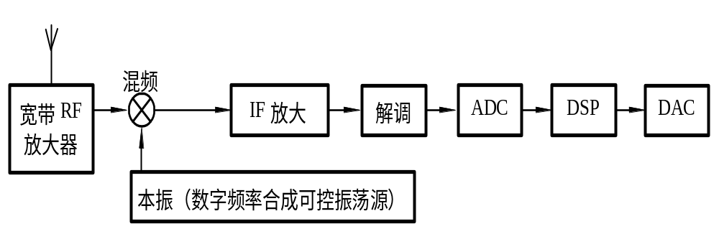
§1.5 现代通信系统
§1.5.1 模拟与数字的混合系统
  70年代以前，通信系统主要是模拟体制，接收机如前介绍的超外差接收机，70—80年代无线电通信实现了模拟→数字的大转变，从系统控制（选台调谐、音量控制，均衡控制等）到信源编码、信道编码，以及硬件实现技术都无一例外地实现了数字化。现代超外差接收机可用下图来表示，它是一个模拟与数字的混合系统。

Slide 10
Chapter 2
通信电子线路分析基础
2.1 选频网络
2.2 非线性电路分析基础

Slide 11
2.1 选频网络
§2.1.1 串联谐振回路
§2.1.2 并联谐振回路
§2.1.3 串、并联阻抗等效互换与
回路抽头时的阻抗变换
§2.1.4 耦合回路
§2.1.5 选择性滤波器

Slide 12
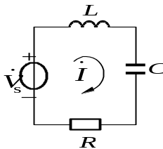



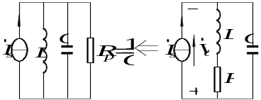




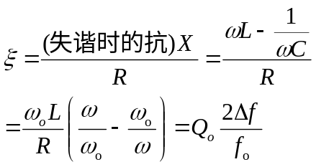
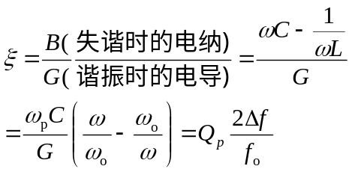
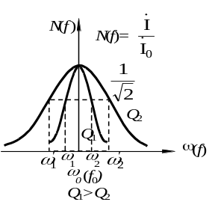
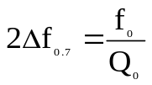

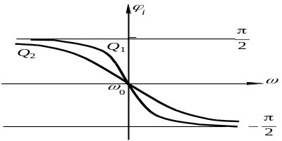

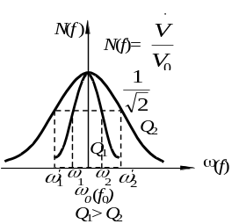

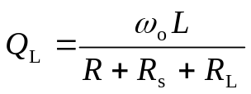
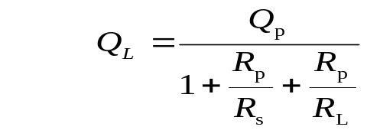
串联谐振回路
并联谐振回路
阻抗或导纳
z = R + jx = R+j (ωL- ) =
谐振频率
ωL >> R
品质因数Q
广义失谐系数ξ：
谐振曲线：
通频带B
相频特性曲线
失谐时阻抗特性
ω >ω₀，x > 0 回路呈感性
ω < ω₀，x<0 回路呈容性
ω >ω_{p}，B > 0 回路呈容性
ω < ω_{p}，B<0 回路呈感性
谐振电阻
最小 = R
最大
有载Q值

Slide 13
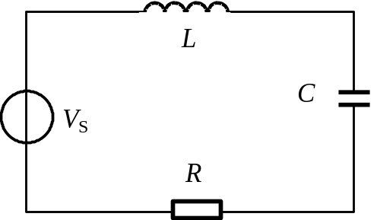
例题1:
如图，设给定串联谐振回路的f₀=1MHz，Q₀=50，若输出电流超前信号源电 压相位45°，试求：
1) 此时信号源频率f是多少？输出电流相对于谐振时衰减了多少分贝？
2) 现要在回路中的再串联一个元件，使回路处于谐振状态，应该加入何种元 件，并定性分析元件参数的求法。
分析：
本题主要考查的是串联谐振回路基本参数与特性，及其在失谐情况下的特性。
该题应该从“输出电流超前信号源电压45°”入手，针对失谐时的回路阻抗，具体分析输出电压与信号源的角度关系。同时，由于题目给出的是谐振时的条件，解题时应将失谐的情形与谐振时相参照，以便充分利用已知条件求解。

Slide 14
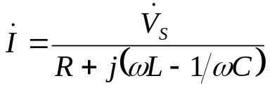
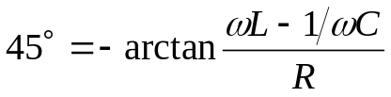
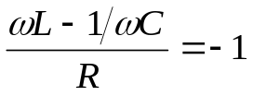
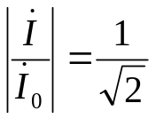
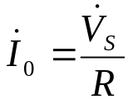
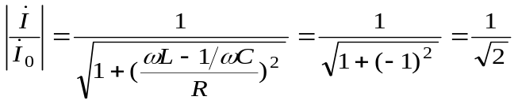
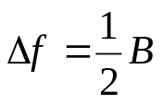
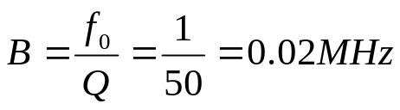
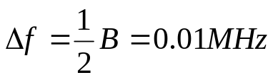

解：
1）串联谐振回路中，输出电流为：
因此有， 则，
由通频带的定义可知
当回路处于谐振状态时，
所以
正好是定义通频带B的
即信号源频率处于回路通频带边缘，
由已知条件 f0=1MHz，Q=50，得
又由已知条件知回路失谐状态时，输出电流超前信号源电压相位45°
因而，
ω L<1/ωC, 故ω<ω0, 即f<f0，
从而可得：

Slide 15
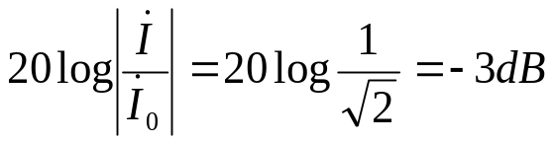
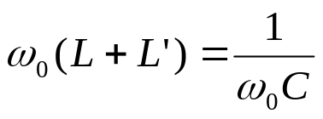
因为， 根据分贝定义，
即输出电流相当于谐振时衰减了3dB。
2）由上一问可知ω<ω0，回路呈现容性，根据题设，为使回路达到谐振状态，只须回路中增加一个电感元件即可。
根据谐振条件，假设加入的电感为L'，则有，

Slide 16
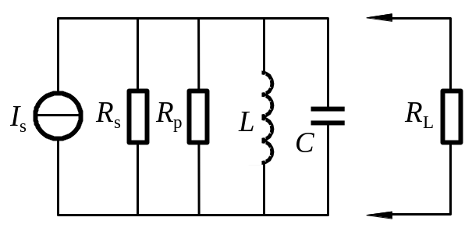
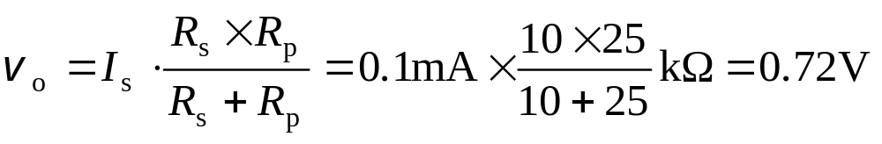
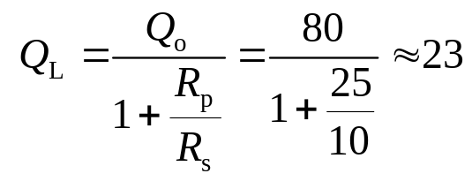

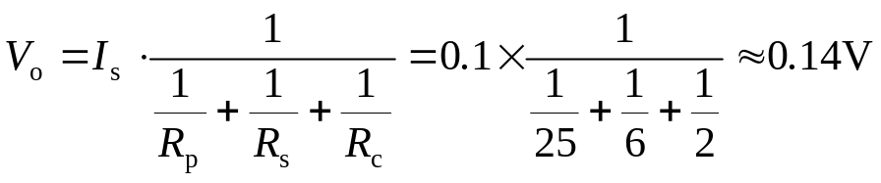
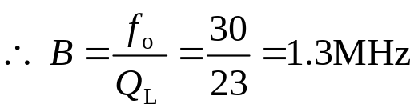
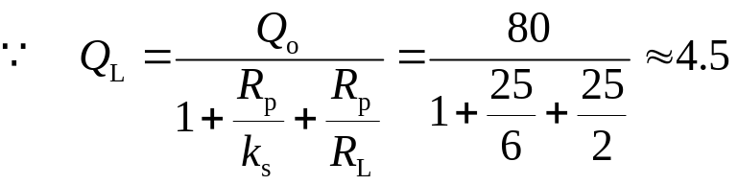
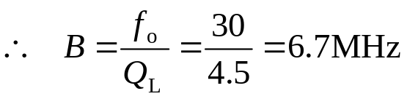
例题2：有一并联谐振回路如图，并联回路的无载Q值
Q_{p} = 80，谐振电阻 R_{p} = 25kΩ，谐振频率f_{o} = 30MHz，
信号源电流幅度 I_{s} = 0.1mA
(1)若信号源内阻R_{s} = 10kΩ，当负载电阻R_{L}不接时，
问通频带B和谐振时输出电压幅度V_{o}是多少？
(2) 若R_{s} = 6kΩ，R_{L} = 2kΩ，求此时的通频带B和V_{o} 是多少？
解：(1) ∵ R_{s} = 10kΩ，
∴
而
(2)
故并联电阻愈小，即Q_{L}越低，通带愈宽。
∴

Slide 17
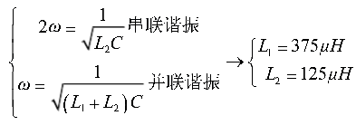
例题：有一双电感复杂并联回路如图所示，巳知L1+L2=500 ，C=500PF，为了使电源中的二次谐振能被回路滤除，应如何分配L1和L2？
uH
L1
L2
C
R1
R2

Slide 18
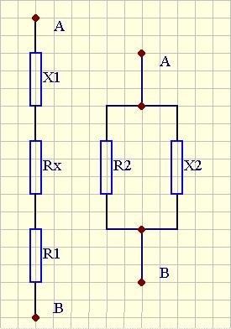
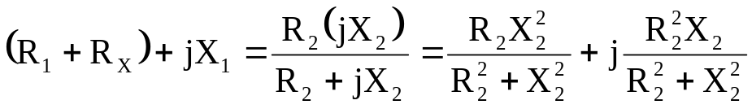
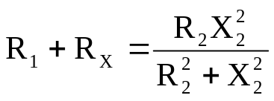
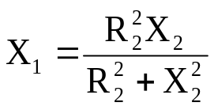
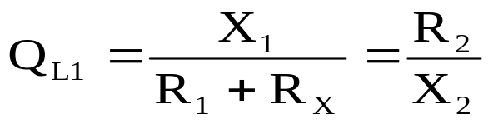

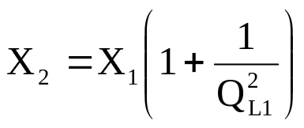
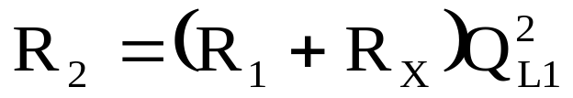

§2.1.3 串、并联阻抗等效互换与抽头变换
所谓等效就是指电路工作在某一频率时，不管其内部的电路形式如何，从端口看过去其阻抗或者导纳是相等的。
1. 串并联阻抗的等效互换
故：
由于串联电路的有载品质因数
与并联电路的有载品质因数相等
所以等效互换的变换关系为：
当品质因数很高（大于10或者更大）时则有

Slide 19
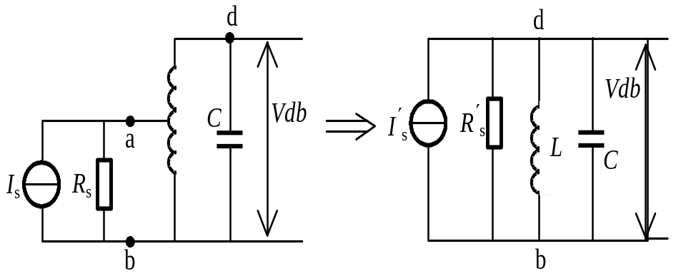
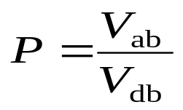
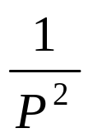
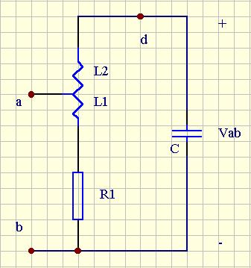
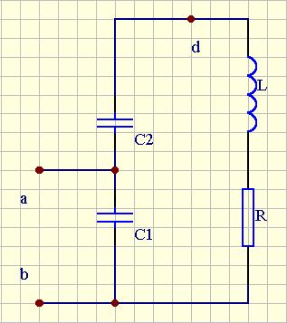


2. 回路抽头时阻抗的变化（折合）关系
抽头的目的：
减小信号源内阻和负载对
回路的影响。
接入系数：
接入系数P 即为抽头点电压与端电压的比
低抽头向高抽头转换时，等效阻抗提高 倍，电流源减小P倍。

Slide 20
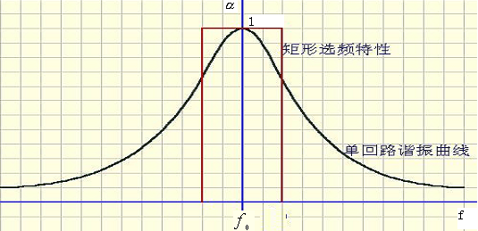
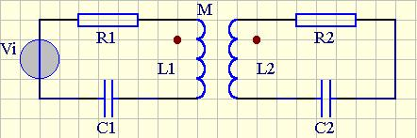
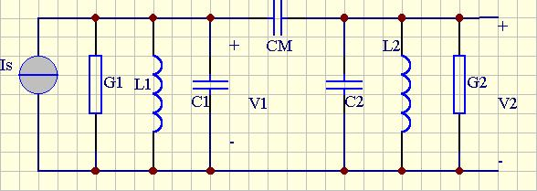
2.1.4 耦合回路
1、概述
单振荡回路缺点：
1、选频特性不够理想
2、阻抗变换不灵活、不方便
电感耦合回路
电容耦合回路

Slide 21
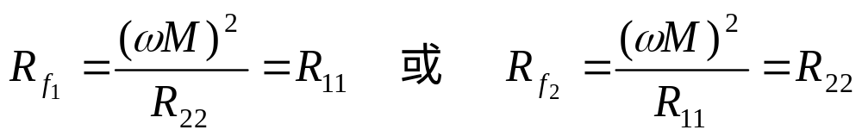



（3）全谐振：
调节初级回路的电抗及次级回路的电抗，使两个回路都单独的达到与信号源频率谐振，即x₁₁ = 0，x₂₂ = 0，这时称耦合回路达到全谐振。
在全谐振条件下，两个回路的阻抗均呈电阻性。
z₁₁ = R₁₁，z₂₂ = R₂₂，但R₁₁ ≠ R_{f1}，R_{f2} ≠ R₂₂。
如果改变M，使R11 = Rf1，R22 = Rf2，满足匹配条件，则称为最佳全谐振。
此时，
次级电流达到可能达到的最大值
此时互感和耦合系数分别为：

Slide 22

§2.1.5 选择性滤波器
一、LC集中选择性滤波器：
1. LC集中选择性滤波器可分为低通、高通、带通和带阻等形式。带通滤波器在某一指定的频率范围f₁ ~ f₂之中，信号能够通过，而在此范围之外，信号不能通过。

Slide 23





二、石英晶体滤波器
为了扩大感性区加宽滤波器的通带宽度，通常可串联一电感或并联一电感来实现。
可以证明串联一电感L_{s}则减小ω_{q}，并联一电感L_{s}则加大ω_{p}，两种方法均扩大了石英晶体的感性电抗范围。

Slide 24





§2.2.2 非线性电路的分析方法
非线性电路不具有叠加性与均匀性。
在分析非线性电路时，常常用到幂级数分析法、指数函数分析法、折线分析法、时变参量分析法、开关函数分析法等。
幂级数分析法
折线分析法
开关函数分析法
时变参量分析法

Slide 25
Chapter3 高频小信号放大器
3.1 概述
3.2 晶体管高频小信号等效电路与参数
3.3 单调谐回路谐振放大器
3.4 谐振放大器的稳定性
3.5 调谐放大器的常用电路与集成电路
谐振放大器

Slide 26



1.高频小信号放大器的特点：
● 放大高频小信号(中心频率在几百kHz到几百MHz，
频谱宽度在 几kHz到几十MHz的范围内)的放大器。
1V左右
几十μV～几mV
● 信号较小故工作在线性范围内(甲类放大器)

Slide 27



3、高频小信号放大器的质量指标
1) 增益：（放大系数）
电压增益： 功率增益：
2) 通频带：
放大器的电压增益下降到最大值的0.707倍时，所对应的频率范围称为放大器的通频带，用B=2Δf 0.7表示。
2Δf _{0.7}也称为3分贝带宽。
增益和稳定性是一对矛盾
通频带和选择性是一对矛盾

Slide 28










单调谐回路放大器
谐振电压增益
功率匹配条件：
此时：
y
2
(
)
fe
A
=
Po
max
4
g
g
ie
1
oe
带宽增益乘积为一常数

Slide 29


例 题
3-1 设工作频率f =30MHz，晶体管的正向传输导纳| y _{fe} | =58.3ms， g_{ie}=1.2ms,C_{ie}=12PF, g_{oe}=400 μ s, C_{oe}=9.5pF，回路电感L=1.4 μH，接入系数P₁=1，P₂=0.3空载品质因数Q₀=100（假设y_{re}=0）
求：1.单级放大器谐振时的电压增益
2.通频带2Δ f _{0.7}，
3.谐振时回路外接电容C
4.若R4=10 kΩ，试计算并比较在回路中并上R4前后的通频带和增益。

Slide 30


分析：根据电压增益表达式 ，应先求出总电导gΣ
首先将图中的负载画出其等效电路如图所示，

Slide 31






解：因为回路谐振电阻R_{P}=Q₀ω₀L=100×6.28×30×10⁶×1.4×10⁻⁶≈26kΩ
因此回路总电导 g_{Σ}=Gp+
若下级采用相同晶体管时，即g_{ie1}=g_{ie2}=1.2ms
则
=0.0384×10⁻³+0.4×10⁻³+(0.3)²×1.2×10⁻³=0.55×10⁻³S
① 电压增益为
② 回路总电容为
故外加电容C应为
③通频带为

Slide 32




④ 若R4=10kΩ，则
故
而
则
因此并上电阻R4后增益降低，带宽加宽。

Slide 33


4、多级单调谐回路谐振放大器
如果多级放大器是由完全相同的单级放大器组成，
则 A_{m}=

Slide 34



3.4.1自激产生的原因
单向化的方法有：
⑴中和法 消除yre的反馈
中和法: 外加一个电容抵消正反馈电容的作用.（仅一个频率）
⑵失配法 使GL或gs的数值增大，因而使输入或输出回路与
晶体管失去匹配。（增益低）
失配法：信号源内阻不与晶体管输入阻抗匹配；
晶体管输出端负载不与晶体管的输出阻抗匹配。
即以牺牲电压增益来换取放大器的稳定性

Slide 35
Chapter4 谐振功率放大器
4.1 概述
4.2 谐振功率放大器的工作原理
4.3 晶体管谐振功率放大器的折线近似分析法
4.4 晶体管功率放大器的高频特性
4.5 高频功率放大器的电路组成
4.6 晶体管倍频器

Slide 36
4.1 概 述
1、使用谐振功率放大器的目的
放大高频大信号使发射机末级获得足够大的发射功率。
2、功率信号放大器使用中需要解决的两个问题：
①高效率输出 ②高功率输出
联想对比：
谐振功率放大器与高频小信号谐振放大器；
谐振功率放大器与低频功率放大器；

Slide 37

5、工作状态：
功率放大器一般分为甲类、乙类、甲乙类、丙类等工作方式，为了进一步提高工作效率还提出了丁类与戊类放大器。
(a)甲类 class-A amplifier
(b)乙类 class-B amplifier
(c)甲乙类 class-AB amplifier
(d)丙类 class-C amplifier

Slide 38















4.2 谐振功率放大器的工作原理
临界时

Slide 39


4.2 谐振功率放大器的工作原理

Slide 40



4.2 谐振功率放大器的工作原理
临界时，Po最大，发射机末级
过压区，可集电极调幅
欠压区，可基极调幅
例4-1 谐振功率放大器输出功率Po已测出，在电路参数不变时，为提高Po采用提高Vbm的办法。但效果不明显，试分析原因，并指出为了达到Po明显提高的目的，可采用什么措施?
答：说明放大器工作在过压工作状态，为了达到Po明显提高的目的可以减小Rp或增加Vcc。

Slide 41
4.4 谐振功率放大器的电路组成
4.4.1 直流馈电电路
集电极馈电电路
基极馈电电路
4.4.2 输出回路和级间耦合回路
级间耦合网络
输出匹配网络

Slide 42

1. 集电极馈电电路
优点：在并馈电路中，信号回路两端均处于直流地电位，即零电位。对高频而言，回路的一端又直接接地，因此回路安装比较方便，调谐电容C上无高压，安全可靠；
缺点:在并馈电路中，LC处于高频高电位上，它对地的分布电容较大，将会直接影响回路谐振频率的稳定性；
串联电路的特点正好与并馈电路相反。

Slide 43

2. 基极馈电电路
在功放级输出功率大于1W时，基极偏置常采用自给偏置方法。自偏置方法具有在输入信号幅度变化时自动稳定输出电压的作用。
基极扩散电阻
当激励加大时， I_{E0}(I_{B0})增大，使偏压加大，因而又使I_{E0}的相对增加量减小；
反之，当激励减小时， I_{E0}减小，偏压也减小，因而I_{E0}的相对减小量也减小。

Slide 44
4.4.2 输出回路和级间耦合回路
1. 级间耦合网络
1) 使中间级放大器工作于过压状态，使它近似为一个恒压源。其输出电压几乎不随负载变化。
2) 降低级间耦合回路的效率，这样下级输入阻抗的变化相对于回路本身的损耗而言就不显得重要了。
2. 输出匹配网络
①使负载阻抗与放大器所需要的最佳阻抗相匹配，以保证放大器传输到负载的功率最大。
②抑制工作频率范围以外的频率，即它应有良好的滤波作用。
③有效地传送功率到负载，但同时又应尽可能地使这几个电子器件彼此隔离，互不影响。

Slide 45







２)复合输出回路
M
P_{A}在微欠压时获得最大输出功率

Slide 46
















例4-4 某功率放大器如图所示，设中介回路与负载回路均以调谐好，放大器处于临界工作状态。
1.当
﹑
﹑
不变时，
增大时放大器的工作状态如何变化？为什么？
2. 在增大
后，为了维护放大器仍工作于临界状态
（此时
﹑
仍不变），
应如何变化？为什么？
3.若电路均已调谐好，工作在临界工作状态，已知晶体管的转移特性的斜率
，
，
，
，
，电压利用系数
，中介回路
，
，求出集电极输出功率
与天线功率
。
分析 本例是一综合应用题，将复合输出回路的调整与各级电压变化对谐振功率放大器工作状态的变化联系起来，同时根据已知参量
利用转移特性方程可求出相应的功率参数。

Slide 47





1.当
﹑
﹑
不变时，
增大时放大器的工作状态如何变化？为什么？
解 : 根据复合输出回路中等效负载电阻与 的关系式
可知当
增大时反射电阻
减小，
根据负载特性可知当
增大，中介回路的等效负载电阻
减小时其工作状态由临界进入欠压工作状态。

Slide 48



2. 在增大
后，为了维护放大器仍工作于临界状态
（此时
﹑
仍不变），
应如何变化？为什么？
解 :
当增大
后，为了维持放大器仍工作于临界状态，同时
﹑
又不能变，此时只能增加
。因为当
增大时输入到管子的电压
也增加，当
增加时功效管的工作状态由欠压进入临界。

Slide 49








3.若电路均已调谐好，工作在临界工作状态，已知晶体管的转移特性的斜率
，
，
，
，
，电压利用系数
，中介回路
，
，求出集电极输出功率
与天线功率
。
已知
，所以
①
根据转移特性，有
②
联立解式①、②可知
故
天线功率

Slide 50

4.6 晶体管倍频器
晶体管倍频器与谐振功放的线路基本相同，唯一不同之处是它的集电极回路对输入信号的某次谐波频率nf调谐。
怎样提高输出回路的滤波作用呢？
(1) 提高回路的品质因数Qo。
(2) 在输出回路旁并接吸收回路。
(3) 采用选择性好的带通滤波器作负载。
(4) 用推挽倍频电路。
负载回路中的吸收电路

Slide 51
Chapter 5 正弦波振荡器
5.1 概述
5.2 反馈型振荡器基本工作原理
5.3 反馈型LC振荡器线路
5.4 振荡器的频率稳定问题
5.5 石英晶体振荡器
5.6 其他形式的振荡器

Slide 52







起振条件：
平衡条件：
平衡稳定条件：
振幅稳定：
靠有源器件工作在非线性区来完成
相位稳定：
靠并联谐振回路来完成。

Slide 53



电感反馈三端式振荡器(哈特莱电路)
ⅰ
(a) 共发电感反馈三端式振荡器电路
(b) 等效电路
优点：
1）L₁、L₂之间有互感，反馈较强，容易起振；
2）振荡频率调节方便，只要调整电容C的大小即可。
3）C的改变基本上不影响电路的反馈系数。
缺点：
1）振荡波形不好，因为反馈电压是在电感上获得，而电感对高次谐波呈高阻抗，因此对高次谐波的反馈较强，使波形失真大；
2）电感反馈三端电路的振荡频率不能做得太高，这是因为频率太高，L太小且分布参数的影响太大。

Slide 54





电容反馈三端振荡器(考毕兹电路)
ⅰ
1）电容反馈三端电路的优点是振荡波形好。
优点：
2）电路的频率稳定度较高，适当加大回路的电容量，就可以减小不稳定因素对振荡频率的影响。
3）电容三端电路的工作频率可以做得较高，可直接利用振荡管的输出、输入电容作为回路的振荡电容。它的工作频率可做到几十MHz到几百MHz的甚高频波段范围。
缺点：
调C₁或C₂来改变振荡频率时，反馈系数也将改变。但只要在L两端并上一个可变电容器，并令C₁与C₂为固定电容，则在调整频率时，基本上不会影响反馈系数。

Slide 55




串联型改进电容三端式振荡器(克拉泼电路)
C3<<C1，C3<<C2
P′ce≈C3/ C1 P′be≈C3/ C2
优点：
(1)由于C_{ce、}C_{be}的接入系数减小，晶体管与谐振回路是松耦合。
(2)调整C₁ C₂的值可以改变反馈系数,但对谐振频率的影响很小。
(3)调整C₃值可以改变系统的谐振频率,对反馈系数无影响。
缺点：
(1) 克拉泼电路的波段覆盖的范围窄。
(2) 工作波段内输出波形随着频率的变化大。

Slide 56




并联型改进电容三端式振荡器(西勒(Seiler)电路)
西勒(Seiler)电路特点：
(1) 波段覆盖率宽。
(2) 工作波段内,输出波形不随频率变化。

Slide 57





为简便起见，我们假定谐振回路三个元件都是纯电抗，即
振荡器的振荡频率等于回路的固有谐振频率，即
因为 AF=1, F=1/A>0, 所以 F=x_{be}/x_{ce}>0 , x_{eb}与x_{ce}性质相同
结论:
X_{eb}与X_{ce}同性质，它们与X_{cb}相异；
x_{ce}和x_{be}、x_{cb}不一定是单一电抗元件，而是可以由不同符号的电抗元件组成。
在频率一定时，可以等效为一个电感或电容。

Slide 58


例5-1 振荡电路如图(a)所示，试画出交流等效电路，并判断电路在什么条件下起振，属于什么形式的振荡电路？
(a)
(b)
解 1) 根据画交流等效电路原则，将所有偏置视为开路，将耦合电容、交流旁路电容视为短路，则该电路的交流等效电路如图(b)所示。
2) 根据交流等效电路可知，因为x_{eb}为容性电抗，为了满足三端电路相位平衡判断准则，x_{ce}也必须呈容性。同理，x_{cb}应该呈感性。

Slide 59
5.4.3 振荡器稳定频率的方法
1. 减小外因变化，根除“病因”
减小温度的变化：
●可将振荡器放在恒温槽内；
●振荡器远离热源，
●采用正、负温度系数不同的L、C，抵消ΔL、ΔC。
减小电源的变化： ●采用二次稳压电源供电；
●振荡器采取单独供电。
3) 减小湿度和大气压力的影响：通常将振荡器密封起来。
4) 减小磁场感应对频率的影响：对振荡器进行屏蔽。

Slide 60
5) 消除机械振动的影响; 通常可加橡皮垫圈作减振器。
减小负载的影响:
●在振荡器和下级电路之间加缓冲器，提高回路Q值；
●本级采用低阻抗输出;
●本级输出与下一级采取松耦合；
●采取克拉泼或西勒电路，减弱晶体管与振荡回路之 间耦合，提高回路标准性。
2. 采用石英晶体
3.用射级跟随器进行隔离

Slide 61


例5-4
已知石英晶体振荡电路如图所示，试求：
1) 画出振荡器的高频等效电路，并指出电路的振荡形式；
2) 若把晶体换为1MHz，该电路能否起振，为什么？
3) 求振荡器的振荡频率；
4) 指出该电路采用的稳频措施。

Slide 62



Chapter 6 调幅、检波与混频
----频谱搬移电路
通信电子线路-3
6.1 频谱搬移电路的特性
6.2 振幅调制原理
6.3 振幅调制方法与电路
6.4 振幅解调（检波）原理与电路
6.5 混频器原理与电路

Slide 63



通信电子线路-3
频谱搬移电路的特性
(a) 调幅原理
(c) 检波原理
(b) 混频原理

Slide 64

6.2 振幅调制原理
通信电子线路-3
将要传送的信息装载到某一高频载频信号上去的过程。
调制的原因
切实可行的天线；
便于不同电台相同频段基带信号的同时接收；
可实现的回路带宽；
10k
1000k

Slide 65












通信电子线路-3
表6-1 三种振幅调制信号
电压
表达式
单边带信号
普通调幅波
载波被抑制双边带调幅波
波形图
频谱图
信号
带宽

Slide 66





6.3 振幅调制方法与电路
通信电子线路-3
(a) 普通调幅波实现框图
(b) 抑制载波的双边带调幅波
(c) 单边带调幅波实现框图
(1) 平方律调幅
(2) 开关调幅
（有偏置）
（无偏置）
(3) 平衡调幅
(4) 平衡开关调幅
（有偏置）
（无偏置）
直流分量、载波分量以及载波的各次谐波分量，在平衡调制器里都被抑制掉了

Slide 67

单边带调制
此外，乘法器实现DSB。
高电平调幅（+功放）：基极调幅（欠压）、集电极调幅（过压）

Slide 68









6.4 振幅解调(检波)——包络检波
通信电子线路-3
D
i
+
+
+
+
v
C
R
v
Ω
i
充电
–
L
–
放电
θ ---电流通角
–
R ---检波器负载电阻
等效输入电阻
R_{d} ---检波器二极管内阻
①惰性失真；②负峰切割失真；③非线性失真；④频率失真。
工程上 Ω_{max}RC≤1.5

Slide 69

6.4 振幅解调(检波)——同步检波
通信电子线路-3
除本地振荡与输入信号载波的角频率必须相等外，希望二者的相位也相同。此时，乘积检波称为“同步检波”。
产生本地振荡信号的方法：
（1）由发送端发出导频信号，控制本地振荡器，使本地振荡器的频率和相位与发送端一致。
（2）对于双边带调制来说，可以从双边带调制信号中提取所需的同频同相的载波信号作本地振荡信号。
对于单边带调制信号来说，无法直接从单边带信号中提取载波信号。——只有用方法(1)
（3）采用锁相方法从抑制载波的信号中提取载波。

Slide 70


6.5 混频器原理与电路——干扰
通信电子线路-3
有用信号谐波和本振信号谐波产生的干扰
--组合频率干扰(干扰哨声)
p，q为任意正整数，分别代表本振频率和信号频率的谐波次数。
即当
时会产生干扰哨叫。
减小这种干扰的措施:
1. 输入信号vs,本振电压vo都不易过大。
2. 适当选择晶体管的静态工作点，使混频器既能产生
有用频率变换，而又不致产生无用的组合频率干扰。
3. 选择合适的中频，将接收机的中频选在接收机频段外

Slide 71

通信电子线路-3
例如，设加给混频器输入端的有用信号频率f_{s}=931kHz，本振频率f_{o}=1396kHz。经过混频器的频率变换产生出众多组合频率分量，其中的f_{i}=f_{o}-f_{s}=465kHz是有用的中频信号。而其它分量是无用或有害的。
如当q=2，p=-1时，f′_{i} =2f_{s} – f_{o}=2×931-1396=466kHz=f_{i}+F
(此处F=1kHz)。若中频放大器的通频带2Δf_{0.7}=4kHz，则频率f′_{i} =466kHz的分量落在中放通带内，与465KHz的中频信号一起被中频放大并加给检波器。因为检波器由非线性元器件组成，也有频率变换作用，则会产生f′_{i} – f_{i}=466-465=1kHz的差拍信号送到接收机终端，形成被人耳听到的哨叫。

Slide 72


通信电子线路-3
2、外来干扰信号和本振产生的干扰
(1) 组合副波道干扰
如果混频器之前的输入回路和高频放大器的选择性不够好，除了要接收的有用信号外，干扰信号也会进入混频器。
时，
会产生组合副波道干扰。
在组合副波道干扰中，某些特定频率形成的干扰称为副波道干扰。这种干扰主要有中频干扰和镜像干扰。
1)中频干扰
当干扰信号的频率等于或接近f_{i} 时的干扰
2)镜像频率干扰
当外来干扰信号f_{n}=f_{o}+f_{i}=
时的干扰

Slide 73

通信电子线路-3
抑制中频干扰的主要方法
提高前端输入回路的选择性，将干扰抑制在通带外，可在混频器的输入端加中频陷波电路，滤除外来的中频干扰。
如图所示。
(a) 串联LC陷波电路 (b) 并联LC陷波电路

Slide 74





通信电子线路-3
镜像频率干扰
如果把f_{o}当作镜子，则
相当于f_{s}的象，所以称
为镜像干扰频率，即
抑制镜频干扰的方法:
1.提高混频器前各级电路的选择性
2. 提高接收机的中频频率f_{i}，以使镜像频率与信号频率fs的频率间距(2fi)加大，有利于选频回路对
抑制。
3.还可采用镜能抑制混频电路，将镜像频率信号部分抵消。

Slide 75
通信电子线路-3
例： 某超外差收音机，其中频fi=465kHz。
(1) 当收听fs1=550kHz电台节目时，还能听到fn1=1480kHz强电台的声音，分析产生干扰的原因。
(2) 当收听fs2=1480kHz电台节目时，还能听到fn2=740kHz强电台的声音，分析产生干扰原因。
解 (1) 因为fn1=fs1+2f1=550+2×456=1480kHz；根据上述分析，fn1为镜频干扰。
(2) 因为fs2=1480kHz fi=465kHz所以fo2=fs2+fi=1480+465=1945kHz，而fn2=740kHz,
fo2–2fn2=1945–2×740=465kHz=fi故这种干扰为组合副波道干扰

Slide 76

通信电子线路-3
3、其他类型的干扰
1) 交叉调制(交调)干扰
其现象为：当所接收电台的信号和干扰电台同时进入接收机时，如果接收机调谐于信号频率，可清楚地收到干扰信号电台的声音，若接收机对接收信号频率失谐，干扰台的声音也消失。
2) 互相调制(互调)干扰
其现象为：当两个或两个以上的干扰进入到混频器的输入端时，它们与本振电压v₀一起加到混频管。若接收机调谐于信号频率，可以清楚地收到干扰信号电台的声音，若接收机对接收信号频率失谐，干扰台的声音仍然存在。
条件：两干扰信号形成的组合频率
与信号频率fs相近

Slide 77
通信电子线路-3
综上所述，减小各种干扰的措施可归纳为：
(1) 提高混频级前端电路(天线回路和高放)的选择性。
(2) 合理地选择中频，能有效地减小组合频率干扰。
(3) 采用各种平衡电路。
(4) 合理地选择混频管的静态工作点。
(5) 采用倍频程滤波器抑制二阶互调。

Slide 78
Chapter 7 角度调制与解调
—频谱非线性变换电路
通信电子线路-3
§7.1 概述
§7.2 调角波的性质
§7.3 调频方法及电路
§7.4 调角信号解调
§7.5 调频制的抗干扰(噪声)性能

Slide 79



通信电子线路-3
调幅与调频的波形图
ω_{o}+Δω_{m}
AM
ω_{o}–Δω_{m}
FM

Slide 80
通信电子线路-3
调幅与调频的频谱
Ω
f0
f
Ω
f0
f
f0
f0
f
f
AM
FM

Slide 81

§7.2 调角波的性质
通信电子线路-3
一、调频波和调相波的波形和数学表达式
1. 瞬时频率、瞬时相位及波形
v
Ω
0
π
π
2π
Ω
t
(
a)
2
ω
(
t
)
Δω
ω
o
o
m
Ω
(
c
)
θ
(
t)
t
o
Ω
t
(
d)

Slide 82








通信电子线路-3
 | FM波 | PM波
数学表达式 |  | V_{m}cos[ω₀t+k_{p}v_{Ω}(t)]
瞬时频率 | ω₀+k_{f}v_{Ω}(t)
瞬时相位 |  | ω₀t+k_{p}v_{Ω}(t)]
最大频偏
调制指数
功率
带宽BW | 2(m+1)F=2(Δ f+F) | 2(m+1)F=2(Δ f+F)
Δω_{m}=K_{f}
m_{f}=K_{f}

Slide 83
§7.3 调频方法及电路
通信电子线路-3
1. 直接调频法
（变容二极管直接调频、晶振直接调频）
用调制信号直接控制振荡器的瞬时频率变化的方法称
为直接调频法。
优点：原理简单，频偏较大。缺点：但中心频率不易稳定。
若用变容二极管连接于晶体振荡器中，可以提高频率稳定度，但频偏减小。
2. 间接调频法
（移相调相、可变时延调相、阿姆斯特朗法）
小信号调幅+正交载波
先将调制信号进行积分处理，然后用它控制载波的瞬时相位变化，从而实现间接控制载波的瞬时频率变化的方法。
优点：载波中心频率的稳定性可以做得较高。
缺点：可能得到的频偏较小。

Slide 84

通信电子线路-3
间接调频电路(阿姆斯特朗调频发射机)
图7-17 间接调频的典型方框图

Slide 85
§7.4 调角信号解调
通信电子线路-3
(1) 利用波形变换进行鉴频
将调频信号先通过一个线性变换网络，使调频波变换成
调频调幅波，再振幅检波。
（相位鉴频、比例鉴频）
(2) 相移乘法鉴频
将调频波经过移相电路变成调频调相波，再与未相移的调频波进行相位比较，
(3) 利用波形变换进行鉴频
这是利用调频波单位时间内过零信息的不同来实现解调的一种鉴频器。

Slide 86




通信电子线路-3
1、相位鉴频
初级回路输入电压与次级回路的失谐电压进行矢量加、减之差。
＋
－
＋
－
2、比例鉴频
初级回路输入电压与次级回路的失谐电压进行矢量加、减之差—之和被钳定。

Slide 87
通信电子线路-3
自限幅特性分析
比例鉴频器不需要前置限幅器，它本身就具有抑制寄生调幅所产生的干扰的能力，在比例鉴频器中，由于C6的电容量很大，因此电压Va′b′基本稳定不变。输出结果与检波结果的比值有关，而与其频偏及寄生调幅都无关.
另一方面，当输入信号振幅由于干扰突然变大时，由于电压Va′b′基本恒定，就使得检波管的电流明显加大，等效直流负载减小，加重了对输入回路的负载，即回路Q值下降,可迫使信号振幅减小。反之亦然。因而很好地起到了稳幅的作用。
预加重/去加重：针对噪声鉴频后在频谱上不均匀分布，让有用信号频谱部分加重和去重，使得噪声去重，而有用信号无失真。

Slide 88
通信电子线路-3
多谢大家，有缘再会

